Slide 1


Slide 2
Taller Elaboración de Memorias de Postulación Premio Nacional a la Calidad
y Reconocimiento a las Prácticas Promisorias

Slide 3
PROGRAMA DEL DIA
Bienvenida
Presentación Asistentes
Objetivos del Taller
Presentación Paneles de Puntuación Afinada
Estudio de Caso para puntuaciones
Presentación de resultados por grupos
Proceso del Premio Nacional a la Calidad
Pautas para elaborar la Memoria de Postulación
Presentación Memoria de Estudio
Redacción de Memoria en grupos
Plenaria Memorias
Clausura

Slide 4
OBJETIVOS DEL TALLER
Analizar los criterios de la Tabla de Puntuación Afinada del Premio.
2. Compartir información acerca del Premio Nacional a la Calidad y Reconocimiento a las Prácticas Promisorias.
3. Examinar/Revisar las pautas para la Elaboración de la Memoria de Postulación al PNC.
4. Presentar una Memoria de Postulación.
5. Realizar un ejercicio de elaboración de Memoria de Postulación.

Slide 5
CAF
Common Assessment
Framework
EL MODELO CAF
El Marco Común de Evaluación
Una Metodología de Evaluación de la Calidad en Organizaciones del Sector Público
Notes:
5

Slide 6
CRITERIOS MODELO CAF VERSION 2006
FACILITADORES
RESULTADOS
1.
Liderazgo
3. Personas
5.
Procesos
7. Resultados
en las personas
9.
Resultados clave del Rendimiento
6. Resultados orientados a ciudadanos/ clientes
2.Estrategia
Planificación
8. Resultados en la Sociedad
4.Alianzas
Recursos
INNOVACION Y APRENDIZAJE
Notes:
6

Slide 7
Proceso de aplicación del CAF
FASES:
FASE 1
INICIO Y PREPARACIÓN
FASE 2
PROCESO DE AUTOEVALUACIÓN
FASE 3
PLAN DE MEJORA

Slide 8
Proceso de Autoevaluación
PASOS:
Paso 1: Crear uno o más grupos de
autoevaluación
Paso 2: Organizar la formación
Paso 3: Realizar la autoevaluación
Paso 4: Realizar un informe con los
resultados de la autoevaluación

Slide 9

EVIDENCIA
“Información que apoya una afirmación o un hecho. La evidencia se considera esencial para formular una conclusión o un juicio firme.” Modelo CAF 2006.

Slide 10
SISTEMA DE PUNTUACION Y PANELES DE EVALUACION

Slide 11
¿POR QUE PUNTUARSE?
Obtener información e indicios sobre la
dirección a seguir para desarrollar
actividades de mejora
Medir el propio progreso, cuando se
realizan autoevaluaciones periódicas
con CAF, todos los años, lo que es
considerado una buena práctica.

Slide 12
¿POR QUE PUNTUARSE? Cont..
Identificar Buenas Prácticas a partir de
puntuaciones altas para los agentes
facilitadores y para los Resultados. Una
puntuación alta de los Resultados indica,
generalmente, la existencia de Buenas
Prácticas en los Agentes Facilitadores.
Ayudar a encontrar asociados válidos
para aprender de ellos (Benchmarking:
cómo nos comparamos y Benchlearning:
qué aprendemos)

Slide 13
SISTEMA DE PUNTUACION AFINADO

Slide 14
En el panel de los Agentes Facilitadores el énfasis se pone más en el PDCA como un ciclo y el progreso está representado como un espiral donde cada vuelta del círculo de mejora puede tener lugar en cada fase: PLANIFICAR, DESARROLLLAR, CONTROLAR Y ACTUAR.

Slide 15
Las actividades de Benchlearning se tienen en cuenta en el nivel más alto de todas las fases.
Esta manera de puntuar ofrece más información sobre las áreas donde la mejora es más necesaria.
El panel de Resultados indica si la organización tiene que intensificar las tendencias o concentrarse en la consecución de objetivos.

Slide 16
PANEL DE AGENTES FACILITADORES
Notes:
16

Slide 17
 | ESCALA | 0-10 | 11-30 | 31-50 | 51-70 | 71-90 | 91-100
FASE | EVIDENCIA | Sin evidencias o solo algunos ejemplos | Alguna evidencia débil relativa a alguna área | Algunas buenas evidencias relativas a áreas relevantes | Fuertes evidencias relativas a la mayoría de las áreas | Evidencias muy fuertes relativas a todas las áreas | Evidencias excelentes, comparadas con otras organizaciones, relativas a todas las áreas
PLANIFICAR | La planificación está basada en las necesidades y expectativas de los grupos de interés. La planificación está desplegada en todas las áreas relevantes de la organización.
 | Puntuación
DESARROLLAR | El desarrollo de la actividad se gestiona mediante procesos y responsabilidades definidos y se despliega en todas las áreas relevantes de la organización de forma sistemática
 | Puntuación
CONTROLAR | Los procesos definidos se controlan con indicadores relevantes y se revisan en todas las áreas relevantes de la organización de forma sistemática
 | Puntuación
ACTUAR | Se realizan acciones correctoras y de mejora a partir de los resultados de la revisión en todas las áreas relevantes de la organización de forma sistemática
 | Puntuación
 |  |  |  |  |  |  | TOTAL/400
 |  |  |  |  |  |  | PUNTUACION/100

Slide 18
INSTRUCCIONES
Para cada Subcriterio:
Leer la definición en cada fase (Planificar, Desarrollar, Controlar, Actuar);
Encontrar las evidencias de las fortalezas y las debilidades y hacer un juicio global para cada fase en la casilla correspondiente. Este juicio puede ilustrarse con algunos ejemplos de evidencias con el fin de no complicar excesivamente el ejercicio de puntuación.

Slide 19
INSTRUCCIONES
Para cada Subcriterio:
Calcular la suma de las puntuaciones de las cuatro fases y dividirla entre 4 para obtener una puntuación sobre 100 para el subcriterio. Esta puntuación debería considerarse verosímil y coherente, por ejemplo, la puntuación total no debería exceder de 40 si cualquiera de las otras fases evaluadas (Planificar, Desarrollar, Controlar, Actuar) es menor o igual a 20. No debería exceder a 60 si cualquiera de las fases es menor de 30.

Slide 20
EJEMPLO
Criterios Agentes Facilitadores. Subcriterio 1.1
Dirigir la organización desarrollando su misión,
visión y valores.
Síntesis de las evidencias que se ponen de
manifiesto en la autoevaluación.
1.1 a Hace tres años, por iniciativa del director
general y con la participación de todos los
directivos de la organización, se definieron la
misión y la visión de la organización y se
plasmaron en un documento a color que fue
distribuido entre los empleados.

Slide 21
EJEMPLO
1.1 b No se ha hecho nada todavía en la definición
de los valores y el código de conducta,
aunque el Director de Recursos Humanos ha
desarrollado un proyecto con esa finalidad.
Los mandos intermedios serán invitados a
un seminario para reflexionar juntos los
valores de la organización que cristalizará en
el proceso de enseñanza sobre las
posiciones a adoptar en situaciones difíciles.

Slide 22
EJEMPLO
1.1 c En el proceso de definición de la misión y
visión no han sido involucrados ni los
empleados ni los ciudadanos/clientes, ni
otros grupos de interés. Sin embargo hace
dos años se tomó conciencia de la
importancia de tal participación cuando los
directivos de la organización participaron en
seminarios sobre Gestión de la Calidad Total
y en uno en particular sobre el Modelo CAF.
Se tomó, entonces, la decisión de realizar
encuestas de opinión internas y externas
para recoger percepciones de los empleados
y los ciudadanos/clientes.

Slide 23
EJEMPLO
1.1 c Los resultados pusieron de manifiesto que
los mandos intermedios y los empleados
consideraban la definición de la misión y
visión como algo de cara a la galería,
totalmente alejado de la realidad y que los
objetivos no parecían estar en sintonía con
tales definiciones. En cuanto a los
ciudadanos/clientes, las encuestas indican
La necesidad de alinear las percepciones de
los directivos con las de los clientes.

Slide 24
EJEMPLO
1.1 c Se han planificado diversas reuniones de los
directivos y empleados con los ciudadanos,
que tendrán lugar en breve. Asimismo, se
tomó la decisión de realizar todos los años
las encuestas a empleados y a clientes y se
ha planificado una autoevaluación en toda la
organización.

Slide 25
EJEMPLO
1.1d Las encuestas arriba mencionadas deberían
garantizar que en el futuro las definiciones de
misión y visión sean revisadas
periódicamente y actualizadas teniendo en
cuenta las necesidades y expectativas de los
clientes y otros grupos de interés y que se
refuerce la participación de los empleados y
la comunicación dentro de la organización

Slide 26
 | ESCALA | 0-10 | 11-30 | 31-50 | 51-70 | 71-90 | 91-100
FASE | EVIDENCIA | Sin evidencias o solo algunos ejemplos | Alguna evidencia débil relativa a alguna área | Algunas buenas evidencias relativas a áreas relevantes | Fuertes evidencias relativas a la mayoría de las áreas | Evidencias muy fuertes relativas a todas las áreas | Evidencias excelentes, comparadas con otras organizaciones, relativas a todas las áreas
PLANIFICAR | La planificación está basada en las necesidades y expectativas de los grupos de interés. La planificación está desplegada en todas las áreas relevantes de la organización. |  |  | 1 b
 | Puntuación |  |  | 50 |  |  |  | 50
DESARROLLAR | El desarrollo de la actividad se gestiona mediante procesos y responsabilidades definidos y se despliega en todas las áreas relevantes de la organización de forma sistemática |  |  | 1a
 | Puntuación |  |  | 40 |  |  |  | 40
CONTROLAR | Los procesos definidos se controlan con indicadores relevantes y se revisan en todas las áreas relevantes de la organización de forma sistemática |  |  |  |  | 1c
 | Puntuación |  |  |  |  | 85 |  | 85
ACTUAR | Se realizan acciones correctoras y de mejora a partir de los resultados de la revisión en todas las áreas relevantes de la organización de forma sistemática | 1d
 | Puntuación | 5 |  |  |  |  |  | 5
 |  |  |  |  |  |  | TOTAL/400 | 180
 |  |  |  |  |  |  | PUNTUACION/100 | 45

Slide 27
PANEL DE RESULTADOS
Notes:
27

Slide 28
ESCALA | 0-10 | 11-30 | 31-50 | 51-70 | 71-90 | 91-100
TENDENCIAS | No hay mediciones | Tendencias negativas | Tendencias estacionarias o progreso mínimo | Progreso sostenido | Progreso sustancial | Comparaciones positivas para todos los resultados relevantes
Puntuación
OBJETIVOS | No hay información o ésta es anecdótica | Los resultados no alcanzan los objetivos | Se alcanzan pocos objetivos | Se alcanzan algunos objetivos relevantes | Se alcanzan la mayoría de los objetivos relevantes | Se alcanzan todos los objetivos
Puntuación
 |  |  |  |  |  | TOTAL/200
 |  |  |  |  |  | PUNTUACION/100

Slide 29
INSTRUCCIONES
Considerar por un lado las tendencias de los resultados durante al menos tres años y por otro los objetivos alcanzados en el último año.
Dar una puntuación a las tendencias, entre 0 y 100 en una escala dividida en seis niveles.

Slide 30
INSTRUCCIONES
Dar una puntuación al logro de los objetivos en el último año, entre 0 y 100 en una escala dividida en seis niveles.
Calcular la suma de las tendencias y los objetivos y dividirla por 2 para obtener la puntuación sobre 100 del subcriterio.

Slide 31
EJEMPLO
Resultados.
9.1 Resultados clave del rendimiento. Resultados
externos
Síntesis de las evidencias recogidas en la
autoevaluación.
A principios de año, para la preparación de la reunión estratégica, el equipo directivo elaboró un informe sobre los resultados clave del rendimiento del último año con el fin de optimizar la planificación estratégica para el próximo.

Slide 32
EJEMPLO
Las conclusiones del informe fueron claras:
Los objetivos de resultados se habían logrado
en más de un 50% y en comparación con el
año anterior se había avanzado en un 10%.
Lejos de quedar en el anonimato, las críticas a
estas conclusiones fueron debatidas
intensamente por los miembros del equipo
directivo.

Slide 33
ESCALA | 0-10 | 11-30 | 31-50 | 51-70 | 71-90 | 91-100
TENDENCIAS | No hay mediciones | Tendencias negativas | Tendencias estacionarias o progreso mínimo | Progreso sostenido | Progreso sustancial | Comparaciones positivas para todos los resultados relevantes
Puntuación |  |  | 45
OBJETIVOS | No hay información o ésta es anecdótica | Los resultados no alcanzan los objetivos | Se alcanzan pocos objetivos | Se alcanzan algunos objetivos relevantes | Se alcanzan la mayoría de los objetivos relevantes | Se alcanzan todos los objetivos
Puntuación |  |  |  | 65
 |  |  |  |  |  | TOTAL/200 | 110
 |  |  |  |  |  | PUNTUACION/100 | 55

Slide 34
IMPLANTACION DE UN MODELO DE AUTOEVALUACION EN UNA ORGANIZACIÓN
Etapa inicial
Proceso Auto evaluación
Plan de
Mejora
Compromiso de la Dirección
Selección
Equipo
Autodiagnóstico
Selección Coordinador
Equipo Autodiagnóstico
Información/
Formación
Divulgación al
resto de la organización
Realización
individual
Alcanzar el consenso
en el Equipo de
Auto evaluación
Determinar AREAS de MEJORA y PUNTOS FUERTES
Priorizar Áreas de Mejora
Desarrollar Plan
de Mejora
Controlar el Progreso
Repetir
Auto evaluación

Slide 35
FASES DE DESARROLLO DEL CAF
RESULTADOS DE LA AUTOEVALUACION
PUNTOS FUERTES
AREAS DE MEJORA
MEJORES PRACTICAS
PRIORIZACION
CONOCIMIENTO
PLAN DE ACCION
REVISION

Slide 36
Elaboración
de la
Memoria de Postulación

Slide 37
Sus partes:
Página de presentación
Índice
I. Resumen de la organización
II. Análisis de los 9 criterios y los 28 subcriterios
III. Glosario de términos y abreviaturas
IV. Anexos

Slide 38
Página de presentación:
Nombre de la institución, logo, indicar que postula al Premio Nacional a la Calidad y Reconocimiento a las Practicas Promisorias 2011 y la fecha de entrega.

Slide 39
I. Resumen General de la Organización
Información general de la organización: Nombre, dirección, número de teléfono, número de fax, dirección electrónica, página Web, RNC, y base legal; naturaleza de la organización, visión, misión, valores, estrategias y objetivos generales.
Incluye, también, número de empleados, especificando la cantidad por cada grupo ocupacional y los nombres y cargos respectivos de los principales directivos.
SEAP

Slide 40
I. Resumen General de la Organización (continuación)
Perfil de la organización: Señalar los aspectos más importantes, así como los factores claves relacionados con las actividades que realiza y hacia donde está orientado el organismo (tipo de organización según operaciones que realiza y población objetivo).
En este punto, es imprescindible especificar quiénes son los clientes de la organización, es decir, a quiénes van dirigidos sus servicios.
SEAP

Slide 41
I. Resumen General de la Organización
Estructura organizativa: Presentar el organigrama de tal manera que los Evaluadores Externos y el Jurado Evaluador identifiquen con claridad la relación entre las diferentes áreas administrativas de la organización.
Catálogo de servicios: Presentar una relación de los servicios ofrecidos por la organización a los ciudadanos, clasificados por categorías.

Slide 42
Análisis de los 9 criterios y los 28 subcriterios
El contenido de esta parte de la memoria tiene como fuente de información el autodiagnóstico realizado por la institución postulante. Es necesario desarrollar todas las áreas de análisis de tal manera que permita obtener una visión global de la organización y su sistema de gestión.

Slide 43
III. Glosario de términos y abreviaturas
Elaborar un breve diccionario de los términos y abreviaturas particulares o que son propios de la organización postulante y que han sido utilizados en los documentos de postulación, a fin de facilitar su comprensión por parte de los evaluadores externos.
IV. Anexos

Slide 44

PREMIO NACIONAL A LA CALIDAD Y RECONOCIMIENTO A LAS PRACTICAS PROMISORIAS

Slide 45
El Premio es un estímulo para que las Instituciones Públicas apliquen el Modelo de excelencia: Marco Común de Evaluación, se autoevalúen e inicien el camino de la Mejora Continua.

Slide 46
El reconocimiento a las prácticas promisorias es la parte de la premiación que busca destacar iniciativas consistentes en experiencias o proyectos consolidados e implantados; procesos, procedimientos, productos o servicios, que han tenido lugar en un ámbito o sector determinado de la organización y que se manifiesta en un incremento de la calidad del servicio ofrecido al ciudadano/cliente.

Slide 47
Categorías
Gran Premio 601 o +
Medalla de Oro de 501 a 600
Medalla de Plata de 401 a 500
Medalla de Bronce de 301 a 400
Reconocimiento a Practicas Promisorias

Slide 48
FASES PROCESO PREMIO
1) LA AUTOEVALUACIÓN
Entrenamiento a las instituciones en el llenado del formulario CAF
Elaboración memoria de postulación
Máxima autoridad firma formulario de aceptación para participar en premio
Remisión de formulario al Comité Organizador

Slide 49
FASES PROCESO PREMIO
2) EVALUACION EXTERNA
Entrenamiento a los evaluadores externos
Remisión de las memorias de postulación
Visitas a las Instituciones postulantes
Calificación de las memorias
Elaboración de los informes de retorno

Slide 50
FASES PROCESO PREMIO
3) DELIBERACION DEL JURADO
Entrenamiento al Jurado
Firma del compromiso ético por parte del jurado
Entrega de los informes de retorno
Deliberación del Jurado
Elección de las Instituciones Ganadoras

Slide 51
Deliberación del Jurado
Organizaciones de la Sociedad Civil, Públicas, Academias, Profesionales independiente.
Las Memorias se ponen en la página Web del MAP y los jurados pueden consultarla con un link
Se les envían los Informes de Retorno vía correo electrónico.

Slide 52

Resultados

Slide 53
Resultados
2005 – 23
2006 – 34
2007 – 22
2008 – 23
2009 – 21
2010 – 16
2011 – 28

Slide 54

Algunos casos de éxito!!

Slide 55

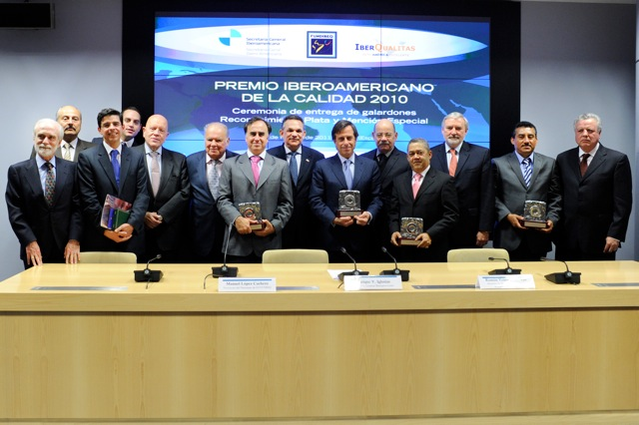
Algunos casos de éxito

Slide 56


Algunos casos de éxito

Slide 57

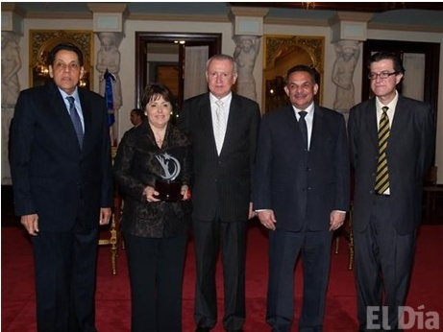
Algunos casos de éxito

Slide 58


Algunos casos de éxito
TESORERÍA DE LA SEGURIDAD SOCIAL

Slide 59
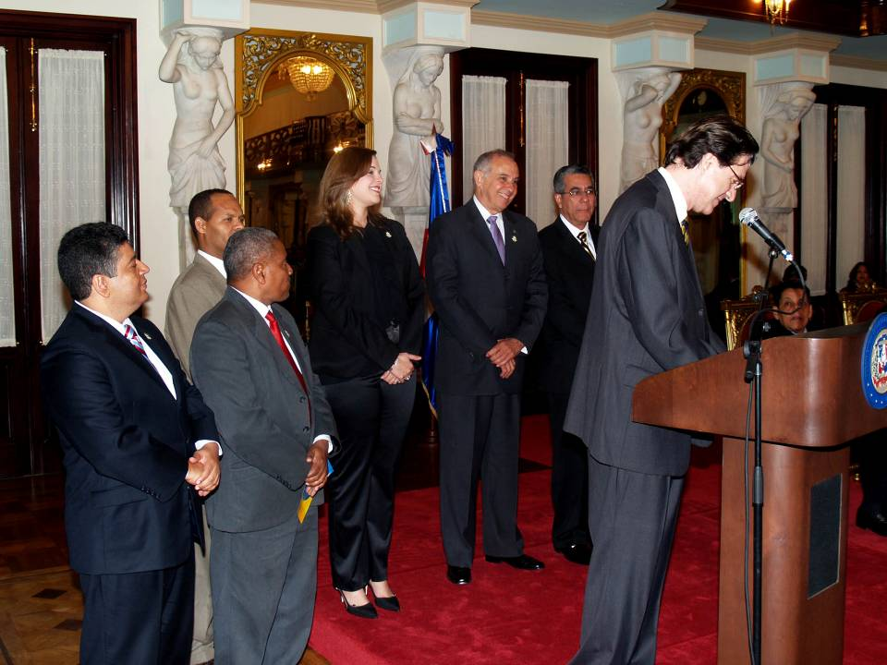
Jurado del Premio Nacional a la Calidad

Slide 60


Slide 61
Memoria de Estudio

Slide 62
Muchas gracias
por la atención!!!
María del Carmen Lugo
maria.lugo@map.gob.do
Hilda Saviñón
hilda.savinon@map.gob.do
Comité Premio Nacional a la Calidad
809-682-3298, ext. 265
809-200-3297 sin cargos
www.map.gob.do

